Slide 1
Изложение по вопросам
«Новый лес»
Иванова Марина
Владимировна
ГБОУ СОШ №280
им.М.Ю.Лермонтова

Slide 2
Новый лес.
В субботу ребята пошли в рощу. На опушке их ждал лесник. Он привёз молодые липки и дубки.
Закипела дружная работа. Мальчики рыли ямы. Девочки сажали деревья. Ряд за рядом вставал будущий лес.
Ребята возвращались домой усталые, но веселые. Они заложили новый участок леса.

Slide 3
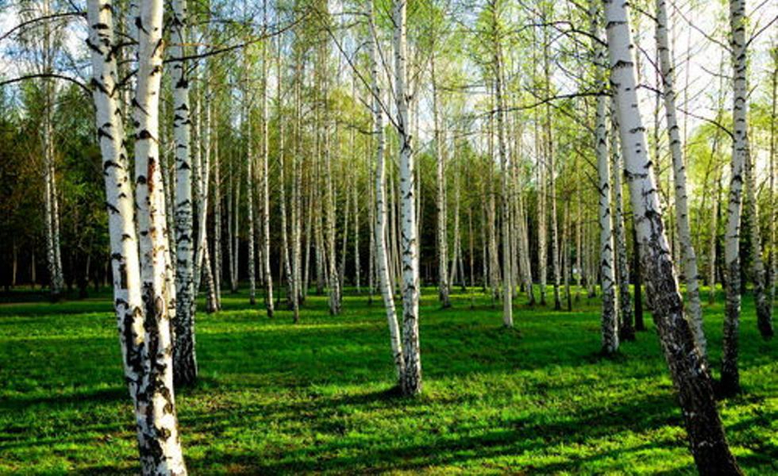
1. Куда пошли ребята в субботу?
в рощу

Slide 4
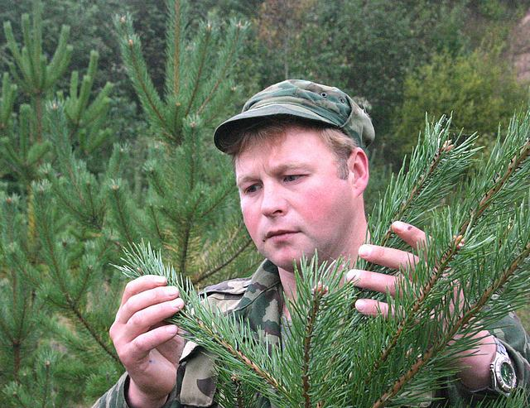
2. Кто их ждал на опушке?
лесник

Slide 5
3. Что он привёз?
молодые липки и дубки

Slide 6
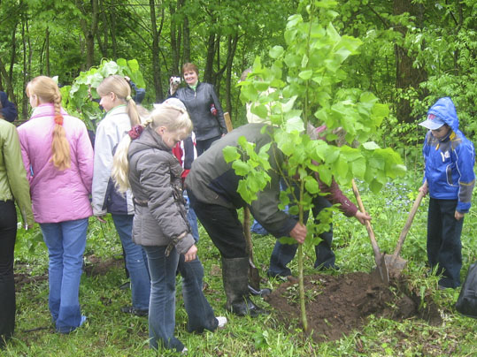
4. Закипела какая работа?
дружная

Slide 7
5. Что делали мальчики?
рыли ямы

Slide 8
6. Что делали девочки?
сажали деревья

Slide 9
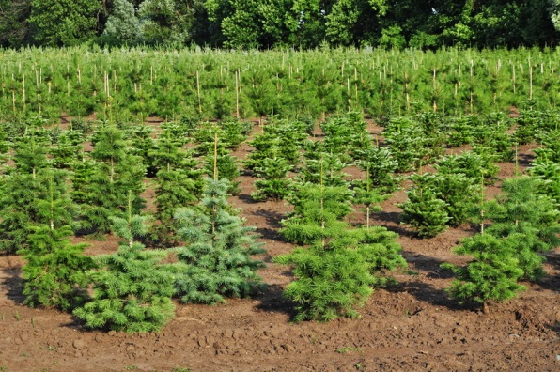
7. Как вставал молодой лес?
ряд за рядом

Slide 10
8. Какие ребята возвращались домой?
усталые, но весёлые

Slide 11
9. Что они сделали?
заложили новый участок леса

Slide 12
Пользуясь вопросами, составь текст. Запиши .

Slide 13
1. Куда пошли ребята в субботу?
2. Кто их ждал на опушке?
3. Что он привёз?
4. Закипела какая работа?
5. Что делали мальчики?
6. Что делали девочки?
7. Как вставал молодой лес?
8. Какие ребята возвращались домой?
9. Что они сделали?

